Slide 1
Kompas vzdělávání pro 21. století
Střední odborné vzdělávání
8. 11. 2022

Slide 2

Klíčové body
Inovace soustavy
oborů SOV
Vzdělávací nabídka
na krajské úrovni
Revize RVP SOV
a vzorové ŠVP

Slide 3

Klíčové body
Jak může vzdělávací systém reagovat na měnící se a často dosud neznáme potřeby trhu práce?
Jak podpořit zřizovatele?
Jak podpořit školy při zavádění nezbytných změn?

Slide 4
Klíčové body
Jak může vzdělávací systém reagovat na měnící se a často dosud neznáme potřeby trhu práce?
Jak podpořit zřizovatele?
Jak podpořit školy při zavádění nezbytných změn?

Slide 5

Jak může vzdělávací systém reagovat na měnící se a často dosud neznáme potřeby trhu práce?
1 000 000
2030
330 000
85 %
Budoucnost českého pracovního trhu, 2022

Slide 6
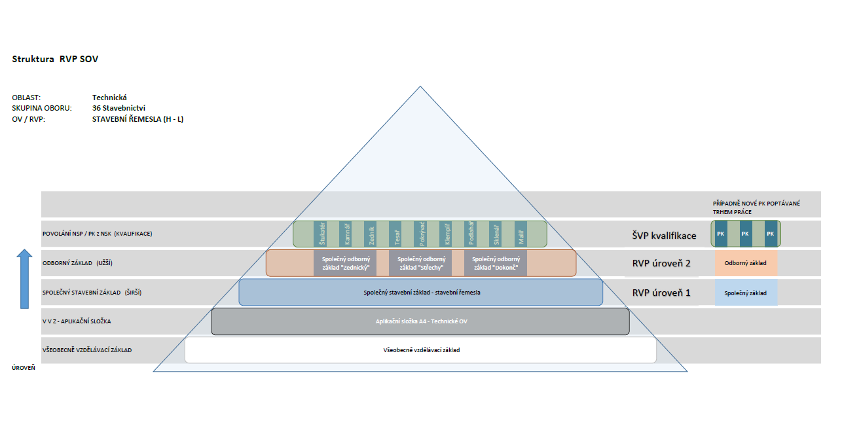
Širší odborný základ a pozdější specializace

Slide 7
Klíčové body
Jak může vzdělávací systém reagovat na měnící se a často dosud neznáme potřeby trhu práce?
Jak podpořit zřizovatele?
Jak podpořit školy při zavádění nezbytných změn?

Slide 8
Průběžná modernizace OV ve vazbě na potřeby trhu práce
NSK/NSP
kvalifikační část oborů vzdělání
modelové ŠVP
soustava vzdělávacích modulů
RVP
inovovaná soustava oborů vzdělání
společný odborný základ

Slide 9
Schéma RVP SOV – základ pro modelové ŠVP
odborná kvalifikace (NSK/jiná)
zaměření oboru vzdělání
(vše)obecné kompetence
(vše)obecné kompetence aplikační
pro technické, ekonomické, s přírodovědným základem, umělecké, sociální skupiny oborů vzdělání
odborné kompetence pro
obor vzdělání
klíčové kompetence
odborné kompetence
průřezového charakteru
odborná kvalifikace (NSK/jiná)
zaměření oboru vzdělání
odborná kvalifikace (NSK/jiná)
zaměření oboru vzdělání

Slide 10
Klíčové body
Jak může vzdělávací systém reagovat na měnící se a často dosud neznáme potřeby trhu práce?
Jak podpořit zřizovatele?
Jak podpořit školy při zavádění nezbytných změn?

Slide 11
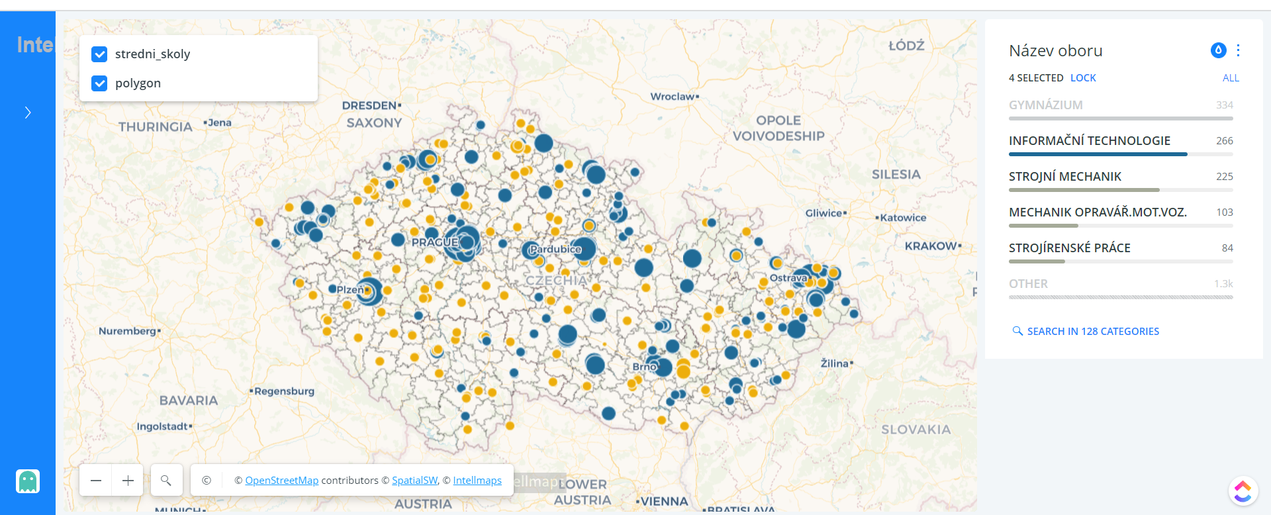
Jak podpořit zřizovatele?
Mapa škol

Slide 12
Co nás čeká?

Slide 13
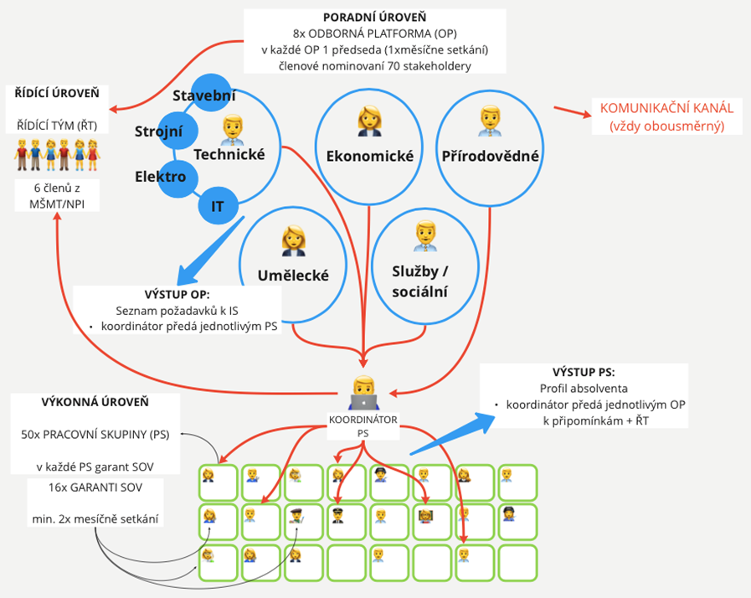
Nejbližší kroky - Odborné platformy a jejich předsednictví
Schéma odborných platforem
Role odborných platforem
a role předsedajících
Odborné platformy:
Jsou poradním orgánem zřízeným v souladu s implementační kartou Inovace oborové soustavy v rámci S2030+.
Jejich úkolem je posuzovat a předkládat stanoviska
k návrhům a podnětům předkládaných MŠMT
a NPI ČR prostřednictvím řídícího týmu.
Předsedové a místopředsedové odborných platforem:
Zastávají roli EXPERTŮ na danou oblast.
Jsou NEZÁVISLÍ na „mateřské instituci“.
Řídí se pokyny Řídícího týmu MŠT/NPI ČR.
Moderují a koordinují práci odborné platformy.

Slide 14
Co nás čeká?
Projednat návrh struktury oborů vzdělání pro jednotlivé oblasti v odborných platformách (varianty řešení) – 2Q 2022 a 1Q 2023
Pro navrženou soustavu oborů vzdělání zahájit revize RVP SOV v souladu s navrženou/odsouhlasenou koncepcí revizí RVP SOV – 2Q 2023 - 2024
V průběhu tvorby a revizí RVP komunikovat a vést průběžný dialog se zástupci školských asociací a středních škol; se zástupci zaměstnavatelů, vysokých škol, výzkumných center, MŠMT a příslušných rezortů a dalších partnerů.
V návaznosti na vytvořené RVP SOV připravit a vytvořit v rámci metodické podpory pro školy modelové ŠVP s využitím modulového uspořádání – 2Q 2023 dále
.

